Slide 1
大家好 我也是你们的学长
周李奇翰 10093590

Slide 2
区块链应用技术
技术原理和应用落地

Slide 3
区块链的基石
经典架构

Slide 4
应用层
交易所
DAPP
钱包(壳)
扩展层
智能合约
网络层
P2P网络
共识算法(POW, POS, DPOS)
存储层
区块链

Slide 5
区块链的基石
区块链结构

Slide 6
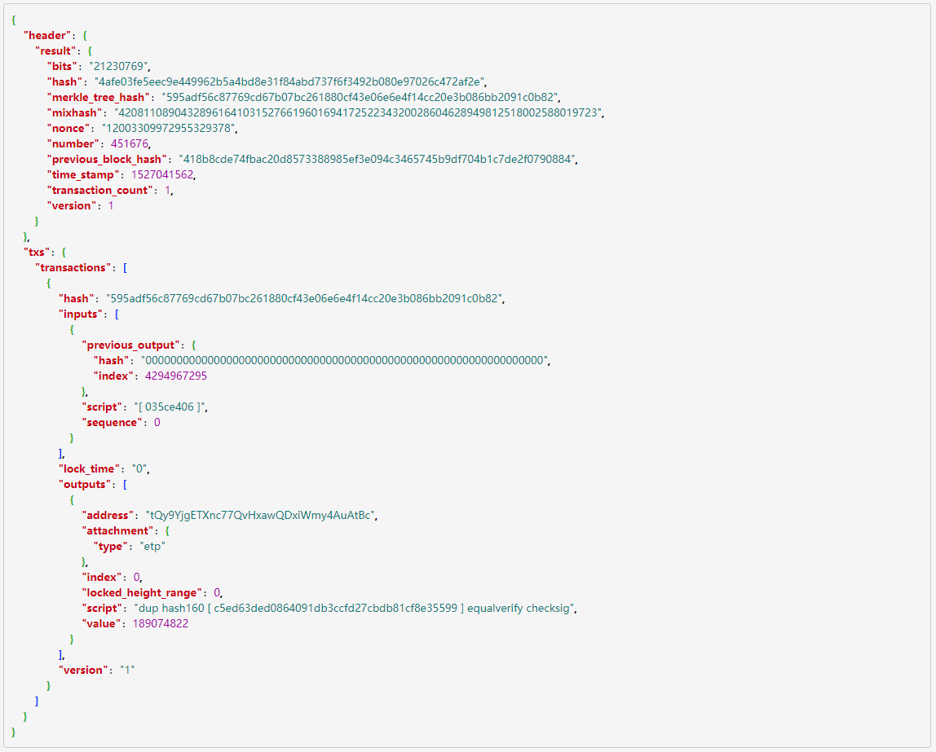
Header
- 结构信息
- 形成了区块链
Body
- 交易信息

Slide 7
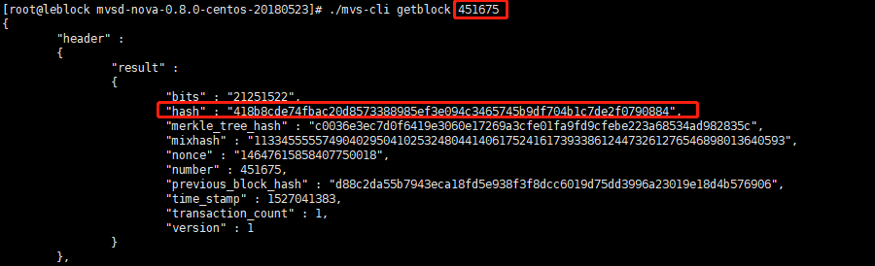
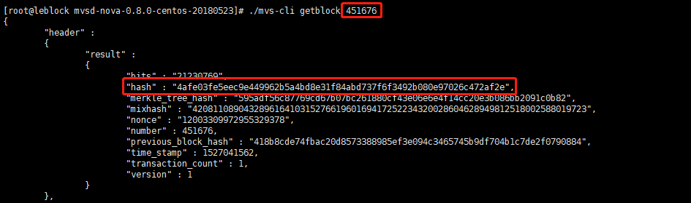
区块”链”
区块N
…
区块2
区块1
创世区块

Slide 8
区块链的基石
分布式网络, 共识机制

Slide 9
分布式系统
CAP理论
去中心化 - 一致性算法
令牌 算法
Gossip 算法
Paxos 算法
Raft 算法

Slide 10
区块链解决作恶问题
双花
交易确认, 分叉
拜占庭将军问题
共识机制 POW, POS

Slide 11
POW (工作量证明)
设计一个Block Puzzle
难于计算, 容易验证
动态调整难度
BTC
基于CPU, 计算满足特定条件SHA256 HASH
ETH
基于内存的 Ethash
https://github.com/ethereum/wiki/wiki/Ethash

Slide 12
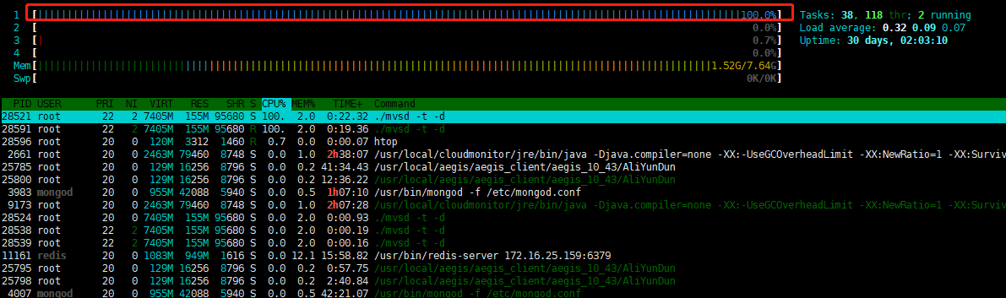
POW (工作量证明)

Slide 13
区块链的基石
密码学

Slide 14


非对称加密
加密
数字签名

Slide 15
区块链的应用
钱包

Slide 16
钱包即是链
P2P 节点发现
区块同步
创建公私钥对
区块信息查询
交易发起, 查询
矿机功能
日志系统和RPC接口等
要有壳

Slide 17
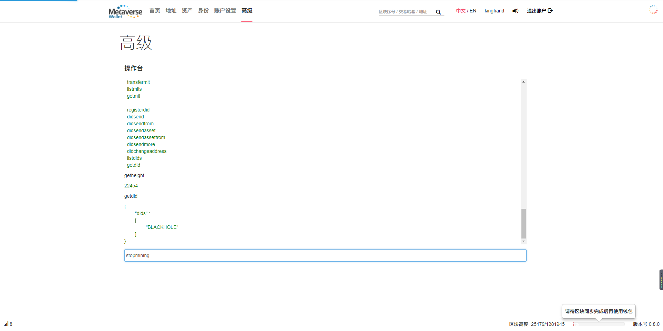
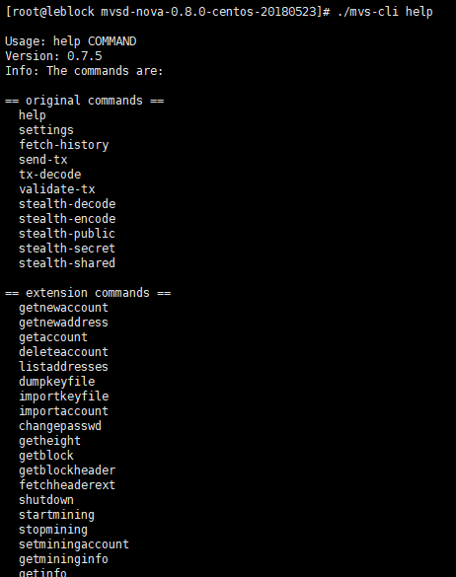
CLI工具

Slide 18
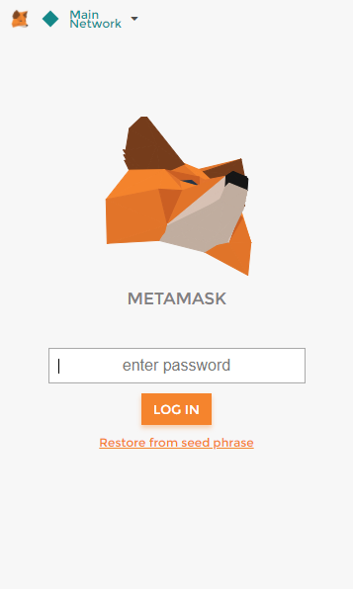
端或插件

Slide 19
区块链的应用
智能合约

Slide 20
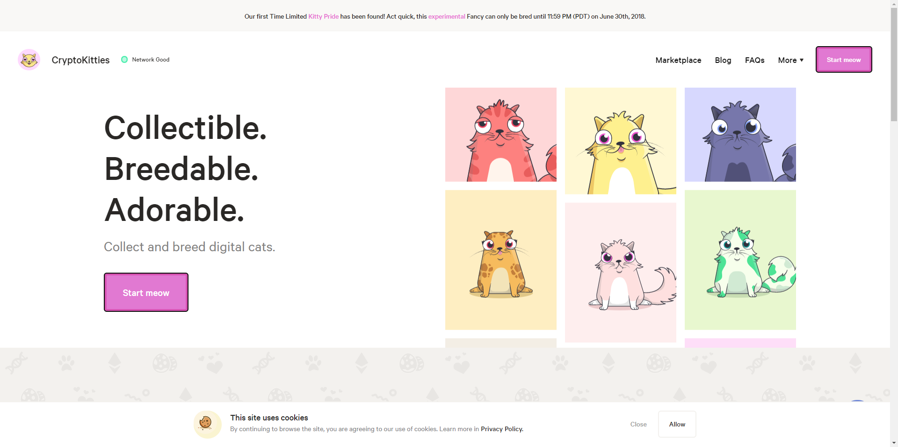
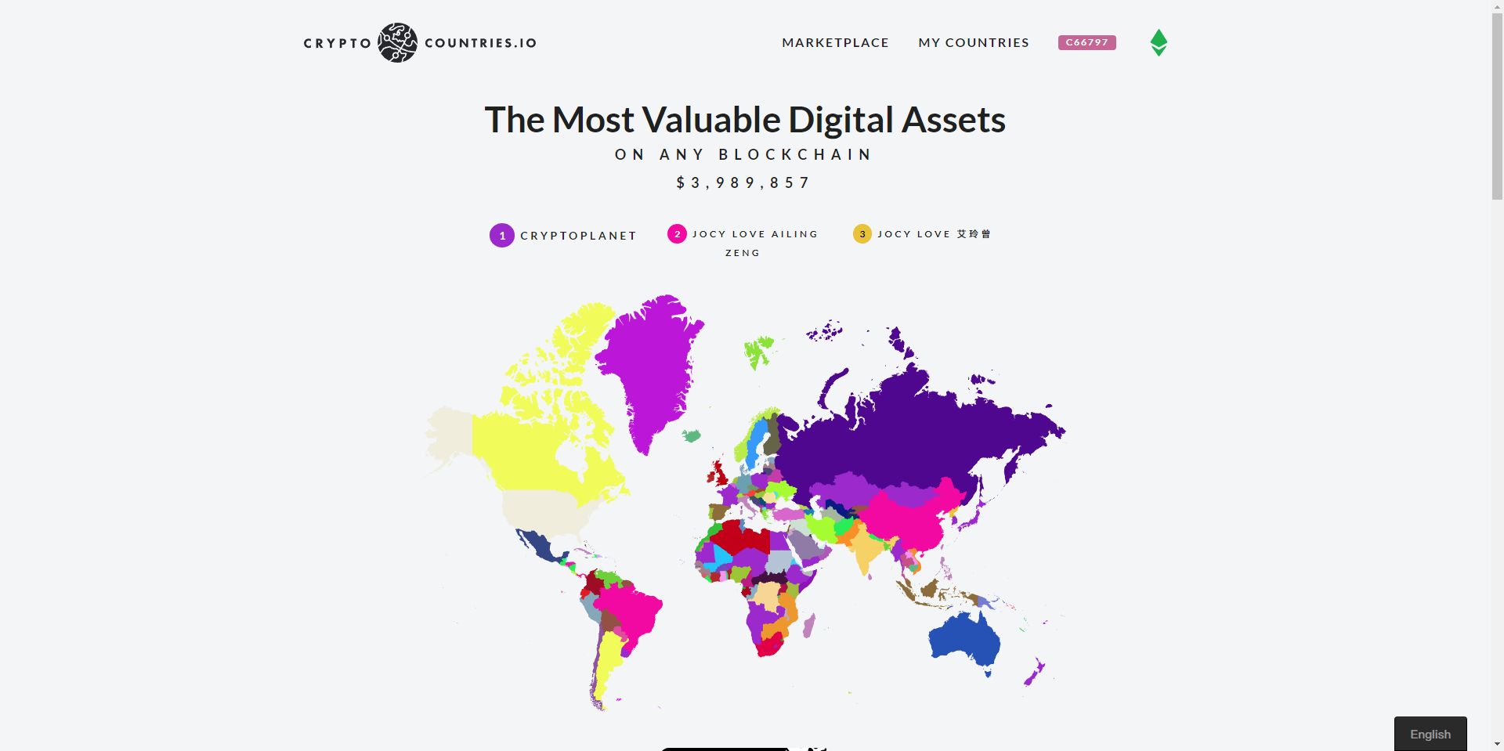
智能合约
代币 : ERC20, ERC721, MVST
DAPP : 应用, 游戏

Slide 21
DAPP开发(ETH)
合约开发 Solidity
钱包交互 web3.js
前端功能 Vue, React, Egret …
辅助服务器 Go, Dotnet, Java, Node.js …

Slide 22
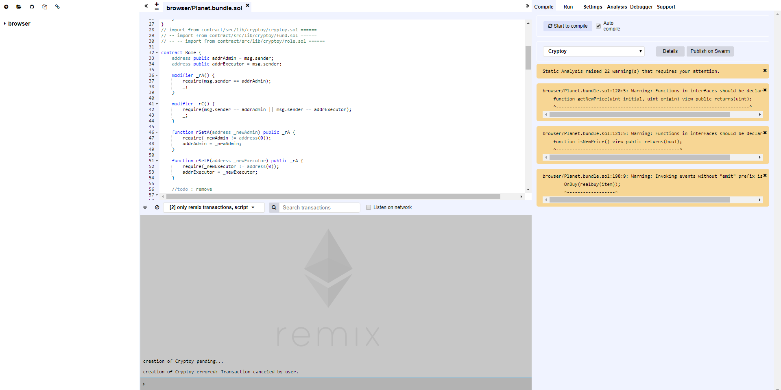
https://ethereum.github.io/browser-solidity/

Slide 23
优势
(理论上)不需要服务器和数据库
高可用
问题
存储量小
操作收取Gas费用
操作延时
版本兼容性
安全问题

Slide 24
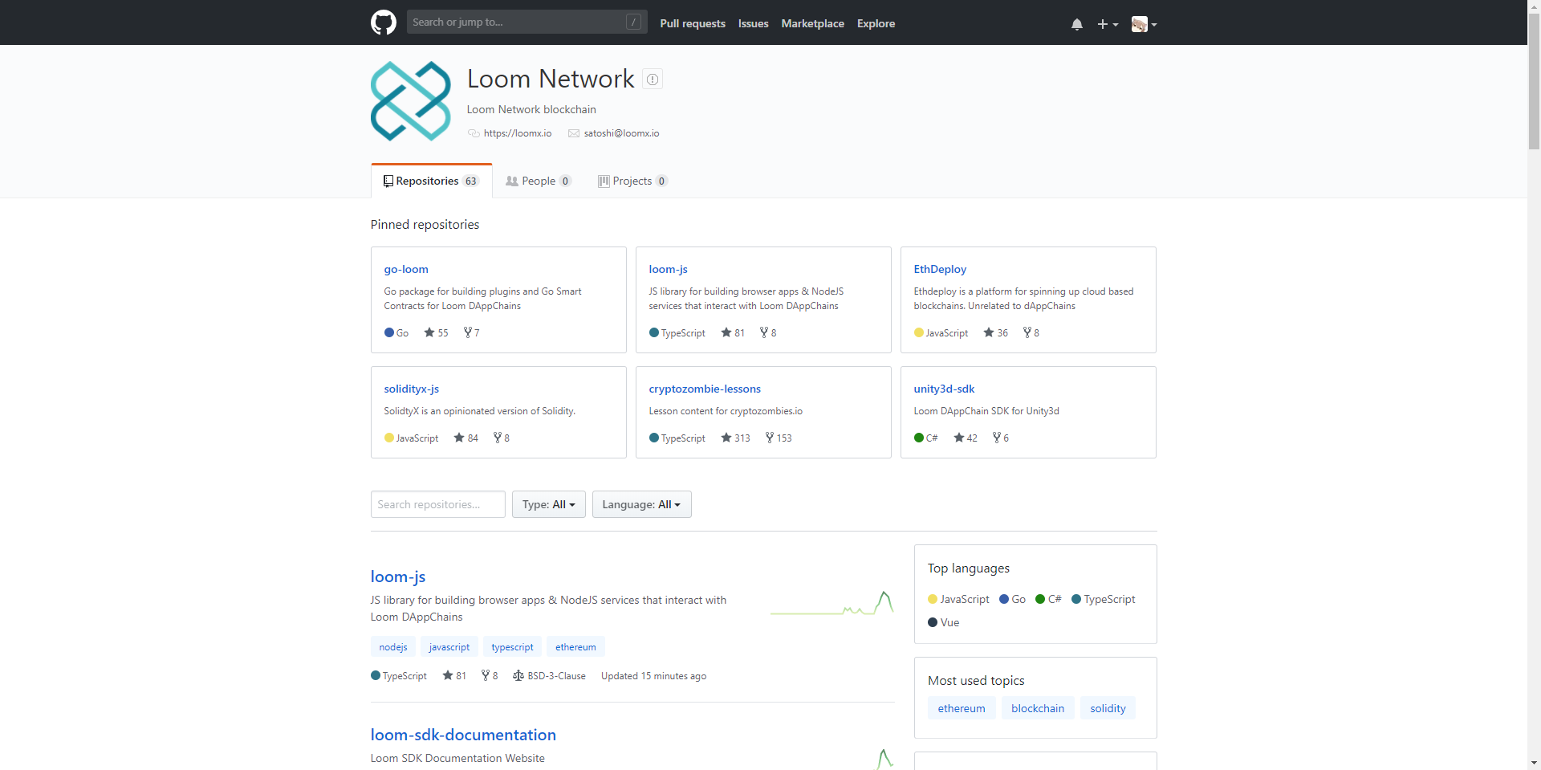
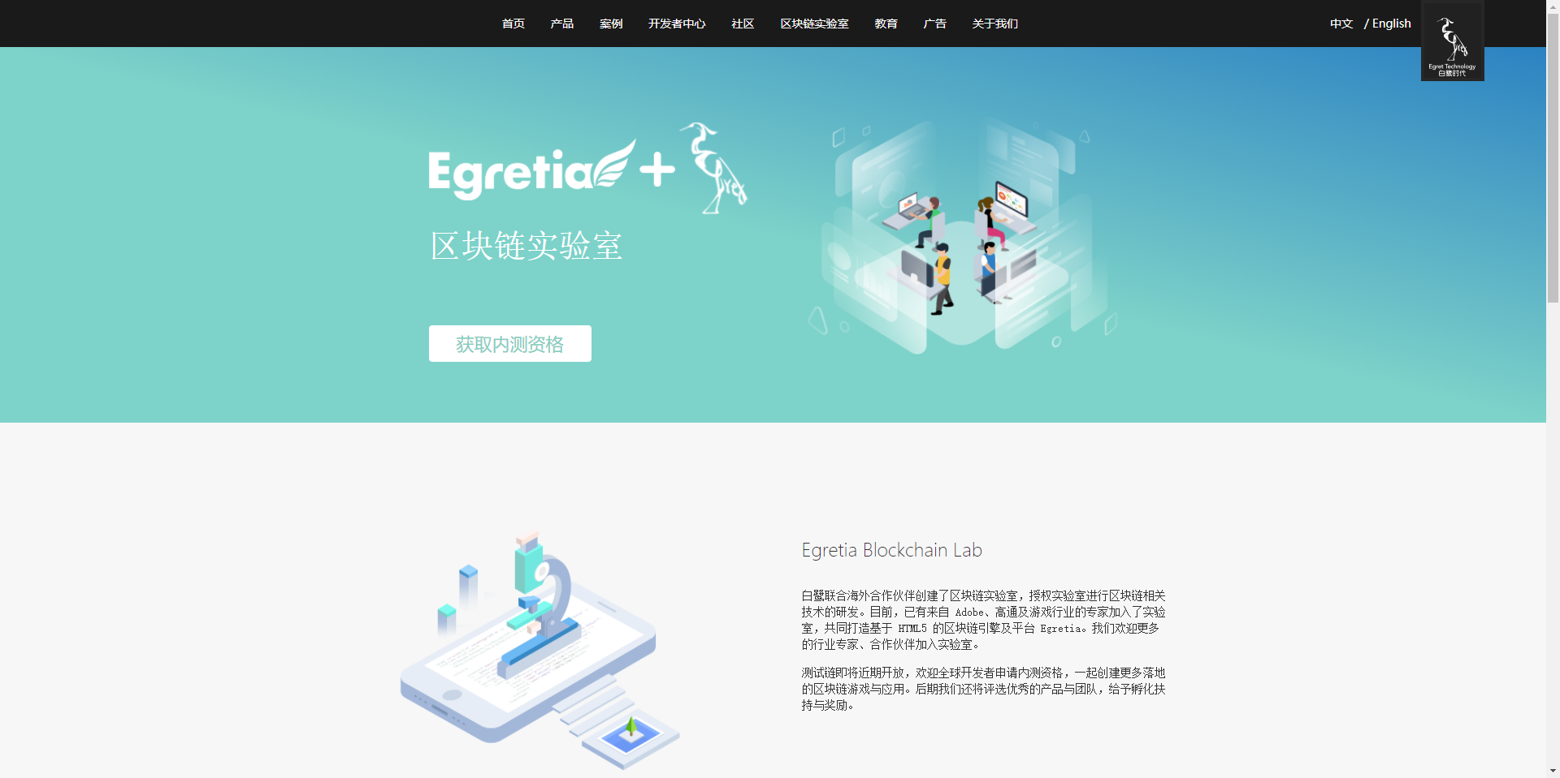
趋势
更高品质
玩法尝试
侧链
引擎支持
更多的js
技术栈广度

Slide 25

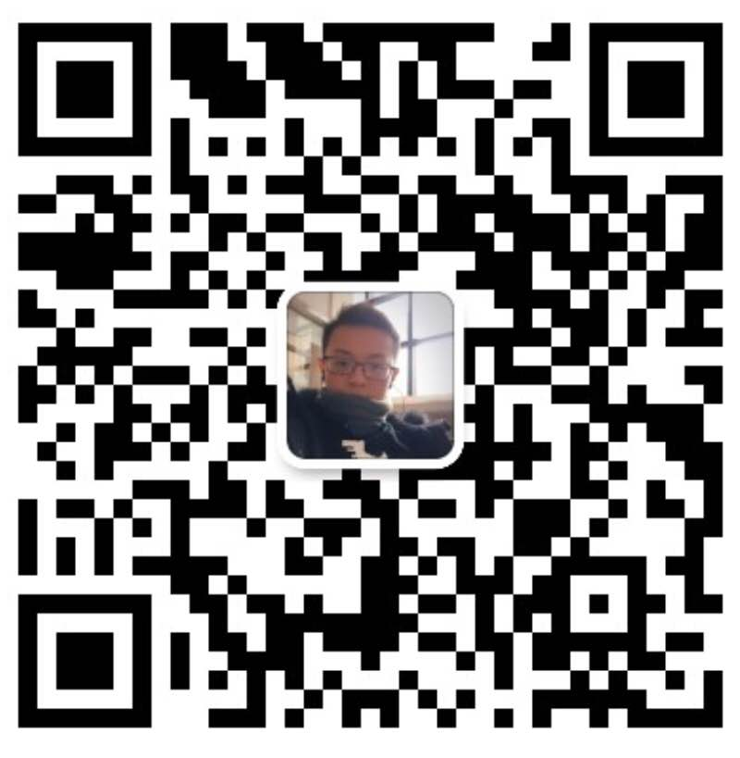
谢谢!
Hr 小姐姐 :
QQ: 383320853
15502146716
Email: kinghand@foxmail.com
hr@tonarts.org

